Slide 1

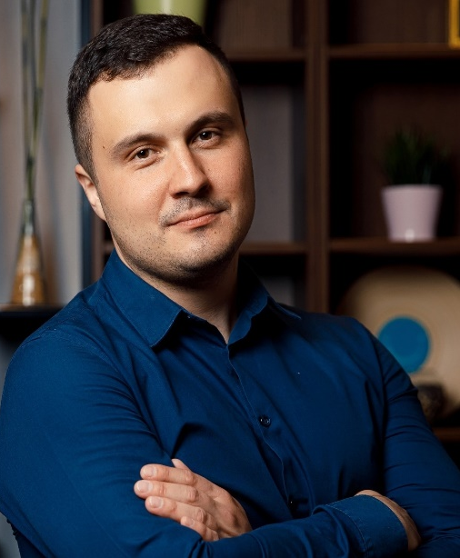

Математическая логика в компьютерных науках
t.me/sirius2023mathlogic
Dmitry Ivanov
Huawei Saint Petersburg Research Center
Director of R&D Software Toolchain Laboratory
korifey@gmail.com, @korifey_ad
Sergey Pospelov
Huawei Saint Petersburg Research Center
MCS student of 4th year
sergeypospelov59@gmail.com
@CepryH9

Slide 2
Какой план?
[Пролог, Логика] – История и мотивация
[Эпизод I, SAT] – Логика высказываний и SAT-решатели
[Эпизод II, SMT] – Логика предикатов и SMT-решатели
[Эпизод III, Interpreter] – Напишем свой язык программирования
[Эпизод IV, Analysis] – Найдём ошибки в программах автоматически

Slide 3
ПРОЛОГ: ЛОГИКА

Slide 4
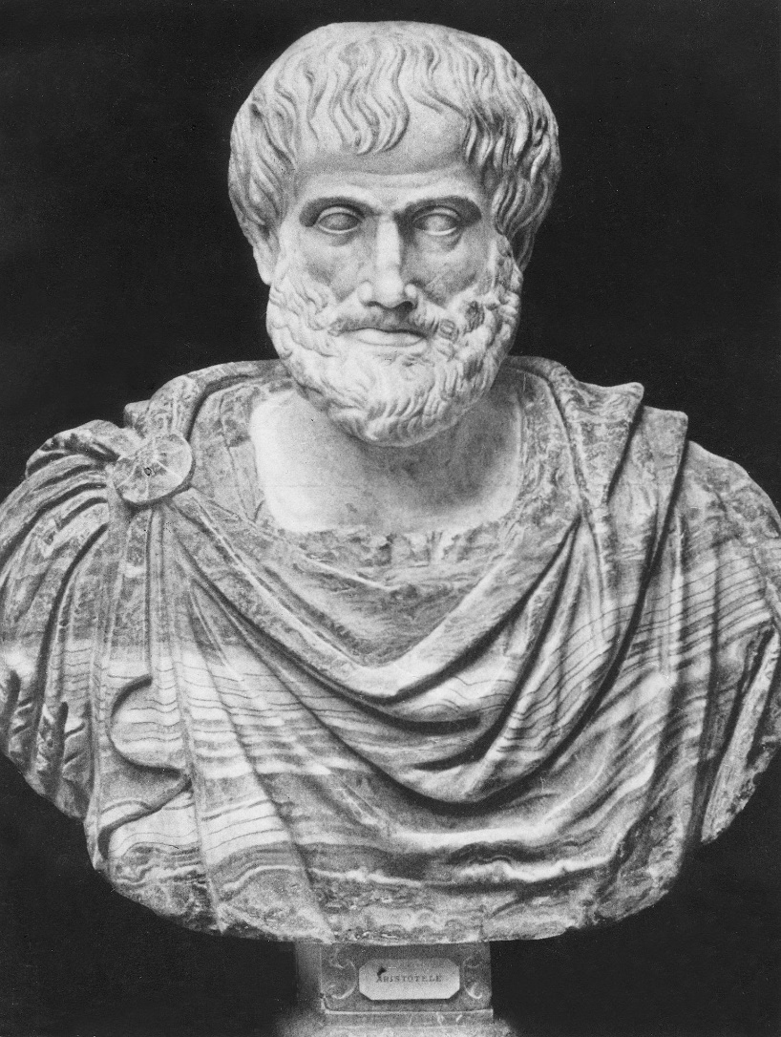
Логика
Наука о правильном мышлении
Все люди смертны Сократ - человек
Сократ смертен
Дедуктивное умозаключение (силлогизм)
3 суждения = 2 посылки + 1 заключение
Все смурфичане фурчат Йокки – смурфичанин
Йокки фурчит
Что ты не терял, то имеешь Рога ты не терял
Значит, у тебя рога

Slide 5
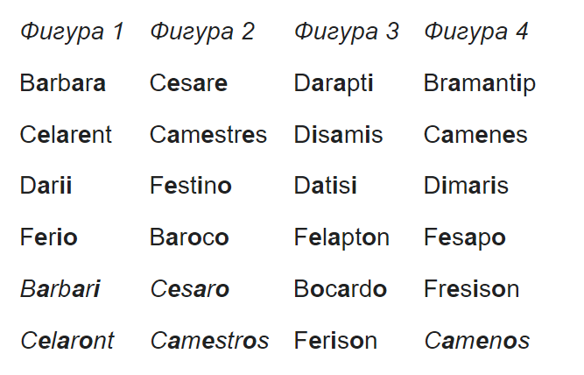
Модусы
Celarent
Ни одна рептилия не имеет меха Все змеи — рептилии
Ни одна змея не имеет меха
¬
Barbara
Все животные смертны. Все люди — животные.
Все люди смертны.
∀
Darii
Все котята игривы. Некоторые домашние животные — котята.
Некоторые домашние животные игривы.
∃

Slide 6

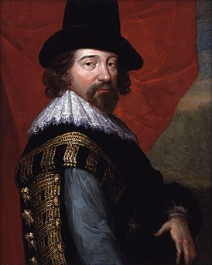
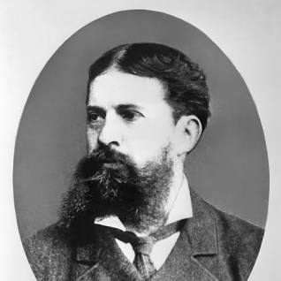
Виды элементарных рассуждений
Все люди смертны Сократ - человек
Сократ смертен
Сократ смертен Сократ человек
Все люди смертны
Все люди смертны Сократ смертен
Сократ - человек
Дедукция
Индукция
Абдукция

Slide 7
МАТЛОГИКА

Slide 8
Зачем нужна математическая логика вне математики?
Логика — фундаментальная часть информатики
Вычисление, вне зависимости от его представления, может быть очень сложным для понимания и обработки со всеми внутренними взаимозависимостями
Поэтому, нужны хорошие абстракции
Логики — это идеальный инструмент для представления и манипулирования
абстракциями вычислений
Примерами таких логик являются логика высказываний, логика первого порядка, логика Хоара, модальные логики (например, темпоральная)

Slide 9
Зачем нужна математическая логика вне математики?
Логика — фундаментальная часть информатики
Искусственный интеллект: выполнение ограничений, игры, планирование, …
Языки программирования: системы типов, компиляторы, логическое программирование, …
Верификация и синтез аппаратного обеспечения: доказательство корректности схем, ATPG, синтез схем, …
Анализ, формальная верификация и синтез программ: статический анализ, дедуктивная и автоматическая верификации, поиск ошибок и генерация тестового покрытия, понимание программного кода, исправление ошибок, …

Slide 10
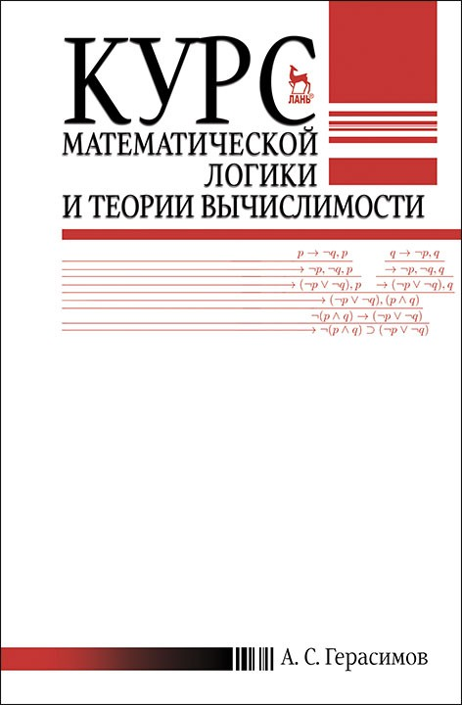
Базовая литература

Slide 11

Базовая литература

Slide 12
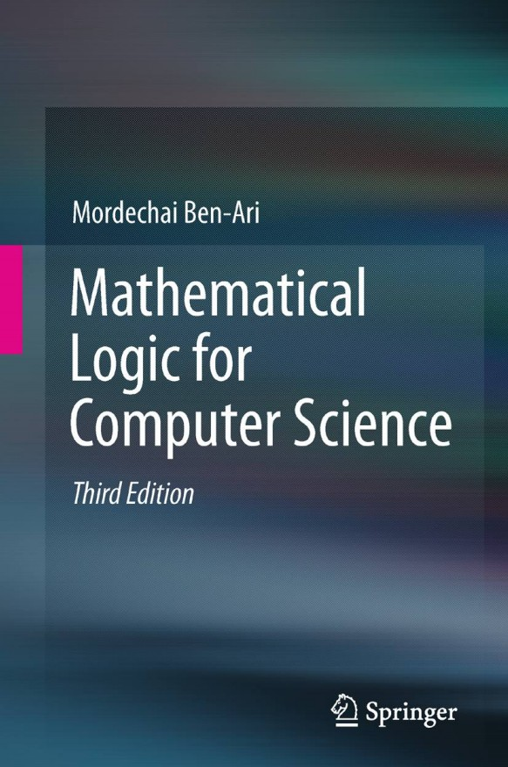
Базовая литература

Slide 13
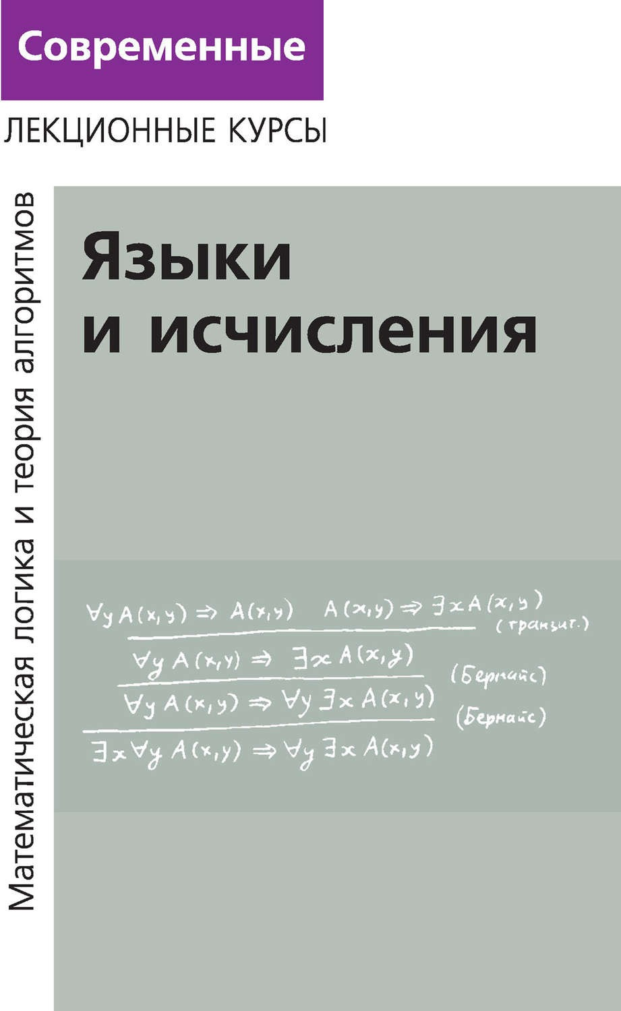
Базовая литература

Slide 14
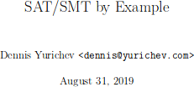
Базовая литература

Slide 15
Статьи
Thanassis Avgerinos и др. «Enhancing symbolic execution with veritesting». в: Proceedings of the 36th International Conference on Software Engineering. ACM. 2014, с. 1083—1094.
Robert Brummayer и Armin Biere. «Boolector: An efficient SMT solver for bit-vectors and arrays». в: International Conference on Tools and Algorithms for the Construction and Analysis of Systems. Springer. 2009, с. 174—177.
Ulrich Berger и др. «Extracting Verified Decision Procedures: DPLL and Resolution». в: arXiv preprint arXiv:1502.02131 (2015).
Armin Biere, Marijn Heule и Hans van Maaren. Handbook of Satisfiability. т. 185. IOS press, 2009.

Slide 16
Статьи
Aaron R Bradley, Zohar Manna и Henny B Sipma. «What’s decidable about arrays?» в: International Workshop on Verification, Model Checking, and Abstract Interpretation. Springer. 2006, с. 427—442.
Jerry R Burch и др. «Symbolic model checking: 1020 states and beyond». в: Information and computation 98.2 (1992), с. 142—170.
David C Cooper. «Theorem proving in arithmetic without multiplication». в: Machine intelligence 7.91-99 (1972), с. 300.
Martin Davis, George Logemann и Donald Loveland. «A Machine Program for Theorem-Proving». в: Communications of the ACM 5.7 (1962),
с. 394—397.
Robert W Floyd. «Assigning meanings to programs». в: Mathematical aspects of computer science 19.19-32 (1967), с. 1.

Slide 17
Статьи
Vijay Ganesh и David L Dill. «A decision procedure for bit-vectors and arrays». в: International Conference on Computer Aided Verification. Springer. 2007, с. 519—531.
Liana Hadarean и др. «A tale of two solvers: Eager and lazy approaches to bit-vectors». в: International Conference on Computer Aided Verification. Springer. 2014, с. 680—695.
Guoxiang Huang. «Constructing Craig interpolation formulas». в: International Computing and Combinatorics Conference. Springer. 1995, с. 181—190.
Volodymyr Kuznetsov и др. «Efficient state merging in symbolic execution». в: Acm Sigplan Notices 47.6 (2012), с. 193—204.
J. McCarthy. «Towards a mathematical science of computation». в: (1962).

Slide 18
Статьи
Kenneth L McMillan. «Interpolation and SAT-based model checking». в: International Conference on Computer Aided Verification. Springer. 2003, с. 1—13.
Joao P Marques-Silva и Karem A Sakallah. «GRASP: A Search Algorithm for Propositional Satisfiability». в: IEEE Transactions on Computers 48.5 (1999), с. 506—521.
Derek C Oppen. «Elementary bounds for presburger arithmetic». в: Proceedings of the fifth annual ACM symposium on Theory of computing. ACM. 1973, с. 34—37.
Philipp Ru¨mmer, Peter Backeman и Zelji´c Aleksandar. «Bit-Vector Interpolation and Quantifier Elimination by Lazy Reduction». в: The eighteenth in a series of conferences on the theory and applications of formal methods in hardware and system verification (FMCAD 2018). т. 18. 2018, с. 50—59.

Slide 19
Статьи
Aaron Stump и др. «A decision procedure for an extensional theory of arrays». в: Logic in Computer Science, 2001. Proceedings. 16th Annual IEEE Symposium on. IEEE. 2001, с. 29—37.
Alfred Tarski. «A decision method for elementary algebra and geometry». в: 1951.
Grigori S Tseitin. «On the Complexity of Derivation in Propositional Calculus». в: Automation of reasoning. Springer, 1983, с. 466—483.
Dennis Yurichev. SAT/SMT by examples. 2018.
16 / 124

Slide 20
Эпизод I: Логика высказываний

Slide 21
Логика высказываний: синтаксис
Пусть V — множество пропозициональных переменных
Формула логики высказываний (пропозициональная формула):
T, ⊥ — формулы
p ∈ V — формулы
Если ϕ — формула, то ¬ϕ — формула
Если ϕ, ψ — формулы, то ϕ ∧ ψ и ϕ ∨ ψ — формулы
ϕ → ψ определяется как ¬ϕ ∨ ψ, ϕ ↔ ψ — как (ϕ ∧ ψ) ∨ (¬ϕ ∧ ¬ψ)
Формулы — слова формального языка.

Slide 22
Логика высказываний: интерпретации
𝔹 = {0, 1 }
Интерпретация — какое угодно отображение M : V → 𝔹, сопоставляющее каждой переменной p ∈ V значение M(p)
M[T] = 1
M [⊥] = 0
M [p] = M(p) для всех p ∈ V
M [¬ϕ] = 1 − M[ϕ]
M [ϕ ∧ ψ] = min(M[ϕ], M[ψ])
M [ϕ ∨ ψ ] = max (M[ϕ], M [ψ])

Slide 23
Выполнимость, общезначимость, следствие
M является моделью ϕ (M ⊨ ϕ), если M[ϕ]= 1
Формула называется выполнимой, если у нее есть модель
Формула ϕ, истинная в любой интерпретации, называется общезначимой
(⊨ ϕ)
M является моделью множества предложений Γ (M ⊨ Γ), если M ⊨ γ для всех
Формула ϕ является логическим следствием формулы или множества формул
Γ (обозначается как Γ ⊨ ϕ), если всякая модель Γ является моделью ϕ
γ ∈ Γ
Формулы ϕ и ψ равносильны (логически эквивалентны, ϕ ∼ ψ), если ϕ ⊨ ψ и
ψ ⊨ ϕ
Задача: показать, что ϕ ∼ ψ тогда и только тогда, когда ⊨ ϕ ↔ ψ

Slide 24
Некоторые логические законы
Законы дистрибутивности
p ∧ (q ∨ r ) ∼ (p ∧ q) ∨ (p ∧ r )
p ∨ (q ∧ r ) ∼ (p ∨ q) ∧ (p ∨ r )
Законы поглощения
p ∨ (p ∧ q) ∼ p
p ∧ (p ∨ q) ∼ p
Законы Де Моргана
¬(p ∧ q) ∼ ¬p ∨ ¬q
¬(p ∨ q) ∼ ¬p ∧ ¬q
Закон исключенного третьего
Закон двойного отрицания
¬¬p ∼ p
► ⊨ p ∨ ¬p

Slide 25
Конъюнктивная и дизъюнктивная нормальные формы
Литерал — пропозициональная переменная или ее отрицание
Конъюнкт — конъюнкция конечного множества литералов
Дизъюнкт — дизъюнкция конечного множества литералов
Формула находится в конъюнктивной нормальной форме (КНФ), если она является конъюнкцией дизъюнктов
Формула находится в дизъюнктивной нормальной форме (ДНФ), если она является дизъюнкцией конъюнктов
p, ¬p, ¬p ∨ q, p ∧ ¬q, (p ∨ ¬q) ∧ (¬p ∨ r ∨ q) ∧ ¬q,
(p ∨ ¬q) ∧ ¬(¬p ∨ r ∨ p) ∧ ¬q, (p ∧ ¬q) ∨ (¬p ∧ r ∧ q) ∨ ¬q
Теорема
Для любой пропозициональной формулы существуют равносильные формулы в КНФ и ДНФ

Slide 26
SAT-солверы

Slide 27
Задача выполнимости пропозициональной формулы (SAT)
Задача SAT: определить, выполнима ли данная пропозициональная формула
SAT NP-полна (Кук-Левин, 1971)
Существуют ли эффективные алгоритмы решения SAT?
Если SAT можно решить эффективно, то P = NP
Если SAT нельзя решить эффективно, но P != NP

Slide 28
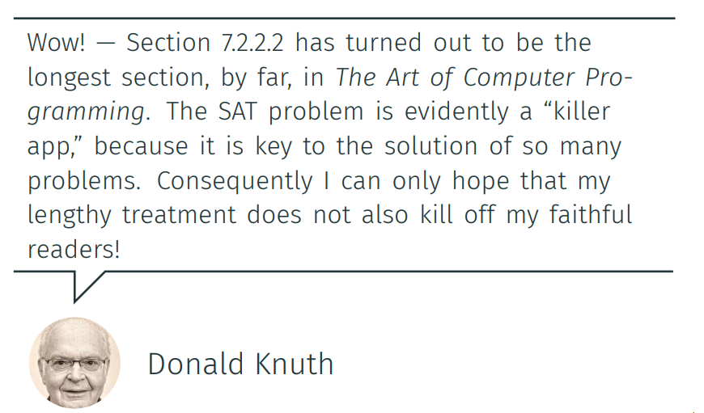
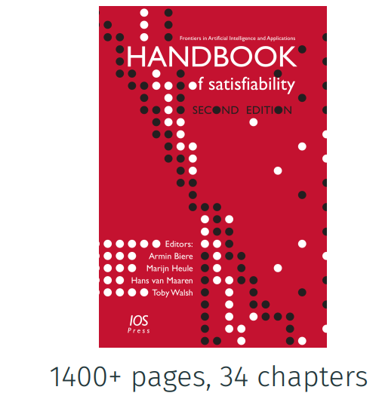
SAT: Книги

Slide 29
SAT: Сообщество
Annual conference, since 1996: http://satisfiability.org
Annual competitions, since 2002:
Journal on Satisfiability, Boolean Modeling and Computation: http://jsatjournal.org/

Slide 30
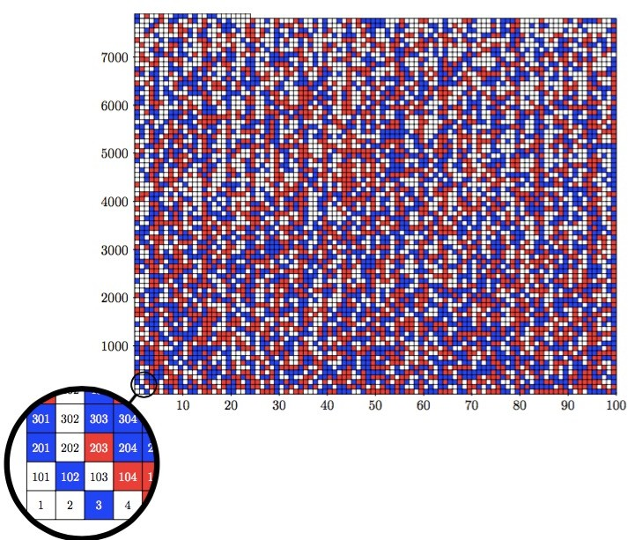
Булева проблема пифагоровых троек
Задача
Возможно ли раскрасить числа {1, . . . , n} в два цвета так, чтобы ни одна пифагорова тройка не была одноцветной?

Slide 31
Булева проблема пифагоровых троек: решение
Задача
Возможно ли раскрасить числа {1, . . . , n} в два цвета так, чтобы ни одна пифагорова тройка не была одноцветной?
Гипотеза: для n = 7825 такой раскраски нет
Открытая проблема из теории Рамсея в течение 20 лет
10²³⁰⁰ возможных кандидатов
Кодирование в SAT
Оригинальная проблема разделена на 10⁶ подпроблем
800 процессоров
Доказательство более 200 Tb (решатель Glucose)

Slide 32
SAT: пример сведения задачи
Задача раскраски графов
Дан граф (V , E ). Можно ли его раскрасить в k цветов так, чтобы никакие две смежные вершины не были раскрашены в один цвет?
NP-полная задача для k > 2
Для планарных графов известно, что k ≤ 4
Как свести задачу в SAT ?
v
Идея: завести k · |V | переменных: {p }
c 1≤c≤k,v ∈V
Как описать, что каждая вершина раскрашена?
Как описать, что каждая вершина раскрашена ровно в один цвет?
Как описать, что никакие две смежные вершины не покрашены в один и тот же цвет?

Slide 33
Входной формат SAT-решателей
Как правило, SAT-решатели принимают на вход формулу в КНФ
DIMACS-формат:
переменные обозначаются числами
формула — список дизъюнктов (как правило, по одному на строку)
дизъюнкт представляет собой список чисел, оканчивающийся нулём
отрицательный литерал представляется отрицательным числом
Формула:
DIMACS:
p | cnf 3 4
1 | 2 -3 0
1 | 3 0
2 | -1 0
(p ∨ q ∨ ¬r )∧ (p ∨ r )∧
(q ∨ ¬p)∧
¬p
-1 0
Как перевести формулу в КНФ?

Slide 34
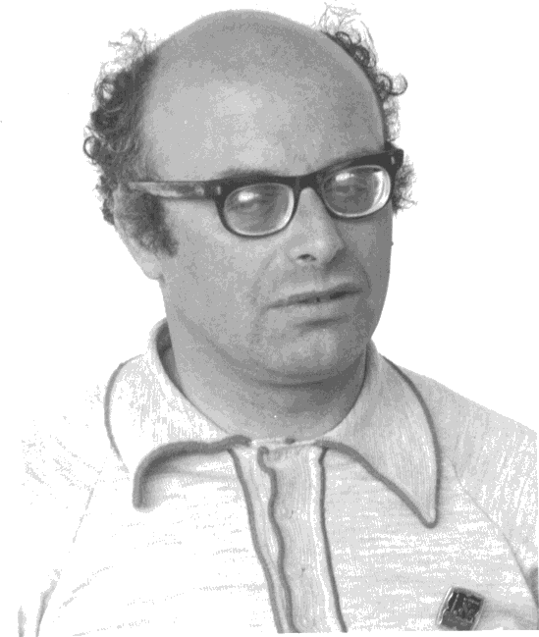
Преобразование Цейтина
Наивный подход перевода в КНФ (через законы Де Моргана и дистрибутивности) может экспоненциально увеличить размер формулы
Формулы ϕ и ψ эквивыполнимы, если ϕ выполнима тогда и только тогда, когда ψ выполнима (не обязательно с одной и той же моделью)
Идея: пусть F — подформула ϕ. Возьмем l ∈ V , не входящую в ϕ. Пусть ϕ'
— формула, полученная заменой всех вхождений F в ϕ на l. Тогда ϕ и
(l ↔ F ) ∧ ϕ' эквивыполнимы
Упражнение: показать, что для каждая модель (l ↔ F ) ∧ ϕ' является моделью ϕ, но не наоборот

Slide 35
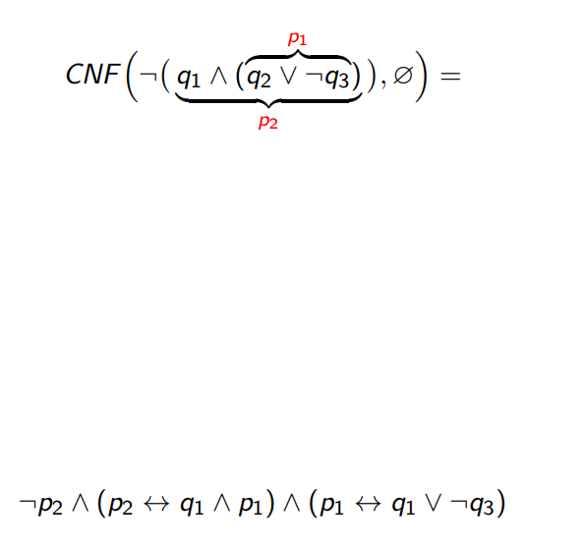
Преобразование Цейтина: пример

Slide 36
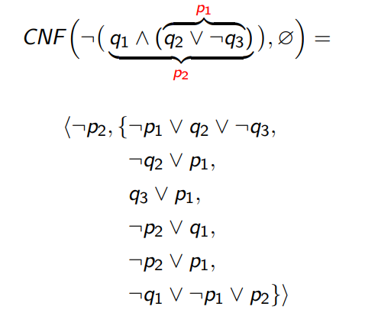
Преобразование Цейтина: пример

Slide 37
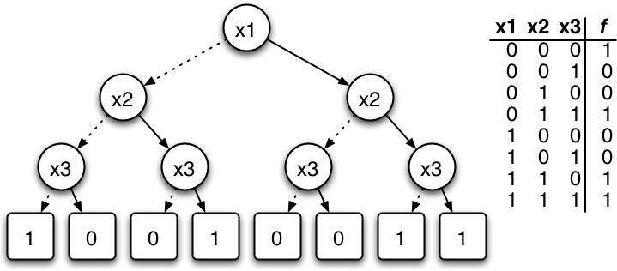
Наивный перебор с возвратом vs метод резолюций
Метод резолюций — способ доказать невыполнимость формулы
Перебирать выводы не практично!
Еще один непрактичный способ — рассмотреть всевозможные значения переменных и вычислить на них формулу
Можно ли построить эффективную комбинацию этих методов?

Slide 38
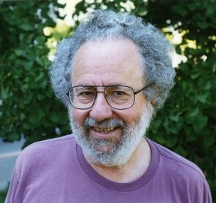
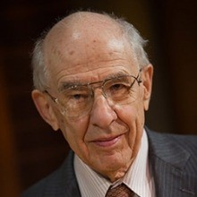
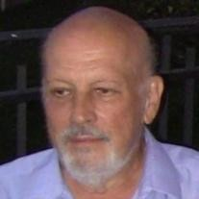
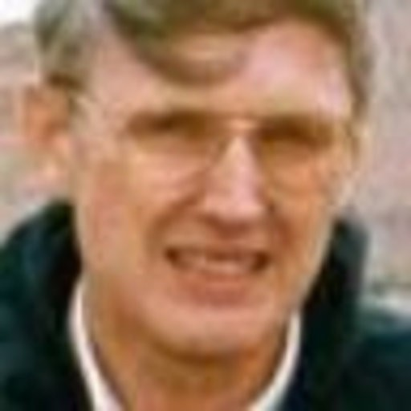
DPLL, общая информация
1962 год
спустя почти 60 лет все еще доминирует среди SAT-решателей (точнее, его модификации)
DPLL = Davis + Putnam + Logemann + Loveland
Применяется к формулам в КНФ!
Алгоритм пытается построить модель M формулы ϕ итеративным применением двух шагов
Выведение истинностного значения литералов исходя из M и ϕ
Угадывание истинностного значения литерала
Если догадка привела к конфликту, то процедура возвращается на шаг назад
►
Договоримся, что M[¬p ⟼ a] означает M[p ⟼ 1 − a]

Slide 39
Алгоритм DPLL
1 Function DPLL(S, M)
Вход : Множество дизъюнктов S , модель M
Выход: SAT + модель/UNSAT
if S = ∅ then return SAT(M) ;
2
3
4
5
6
7
8
9
10
11
12
13
if ◻ ∈ S then return UNSAT ;
foreach {l} ∈ S do
S ← UnitPropagate(S, l);
M ← M[l ⟼ 1];
foreach литерал l, который входит в S чисто do
S ← EliminatePureLiteral(S, l);
M ← M[l ⟼ 1];
l ← ChooseLiteral (S );
if DPLL(S ∪ {l}, M[l ⟼ 1])=SAT(M) then
return SAT(M);
else return DPLL(S ∪ {¬l} ,M[l ›→ 0]) ;
14 Function EliminatePureLiteral(S, l)
15
return {C \ {l} | C ∈ S }
16 Function UnitPropagate(S, l)
17
return EliminatePureLiteral(S \ {C ∈ S | l ∈ C }, ¬l)

Slide 40
Пример
ϕ = {¬a ∨ b ∨ c,
a ∨ c ∨ d, a ∨ c ∨ ¬d, a ∨ ¬c ∨ d,
a ∨ ¬c ∨ ¬d,
¬b ∨ ¬c ∨ d,
¬a ∨ b ∨ ¬c,
¬a ∨ ¬b ∨ c}
M(a) = 0

Slide 41
Пример
ϕ = {¬a ∨ b ∨ c,
a ∨ c ∨ d, a ∨ c ∨ ¬d, a ∨ ¬c ∨ d,
a ∨ ¬c ∨ ¬d,
¬b ∨ ¬c ∨ d,
¬a ∨ b ∨ ¬c,
¬a ∨ ¬b ∨ c}
M(a) = 0

Slide 42
Пример
ϕ = {¬a ∨ b ∨ c,
a ∨ c ∨ d, a ∨ c ∨ ¬d, a ∨ ¬c ∨ d,
a ∨ ¬c ∨ ¬d,
¬b ∨ ¬c ∨ d,
¬a ∨ b ∨ ¬c,
¬a ∨ ¬b ∨ c}
M(a) = 0

Slide 43
Пример
ϕ = {¬a ∨ b ∨ c,
a ∨ c ∨ d, a ∨ c ∨ ¬d, a ∨ ¬c ∨ d,
a ∨ ¬c ∨ ¬d,
¬b ∨ ¬c ∨ d,
¬a ∨ b ∨ ¬c,
¬a ∨ ¬b ∨ c}
M(a) = 0, M(b) = 0

Slide 44
Пример
ϕ = {¬a ∨ b ∨ c,
a ∨ c ∨ d, a ∨ c ∨ ¬d, a ∨ ¬c ∨ d,
a ∨ ¬c ∨ ¬d,
¬b ∨ ¬c ∨ d,
¬a ∨ b ∨ ¬c,
¬a ∨ ¬b ∨ c}
M(a) = 0, M(b) = 0, M(c) = 0

Slide 45
Пример
ϕ = {¬a ∨ b ∨ c,
a ∨ c ∨ d, a ∨ c ∨ ¬d, a ∨ ¬c ∨ d,
a ∨ ¬c ∨ ¬d,
¬b ∨ ¬c ∨ d,
¬a ∨ b ∨ ¬c,
¬a ∨ ¬b ∨ c}
M(a) = 0, M(b) = 0, M(c) = 0, M(d ) = 0

Slide 46
Пример
ϕ = {¬a ∨ b ∨ c,
a ∨ c ∨ d, a ∨ c ∨ ¬d, a ∨ ¬c ∨ d,
a ∨ ¬c ∨ ¬d,
¬b ∨ ¬c ∨ d,
¬a ∨ b ∨ ¬c,
¬a ∨ ¬b ∨ c}
M(a) = 0, M(b) = 0, M(c) = 0, M(d ) = 1

Slide 47
Пример
ϕ = {¬a ∨ b ∨ c,
a ∨ c ∨ d, a ∨ c ∨ ¬d, a ∨ ¬c ∨ d,
a ∨ ¬c ∨ ¬d,
¬b ∨ ¬c ∨ d,
¬a ∨ b ∨ ¬c,
¬a ∨ ¬b ∨ c}
M(a) = 0, M(b) = 0, M(c) = 1

Slide 48
Пример
ϕ = {¬a ∨ b ∨ c,
a ∨ c ∨ d, a ∨ c ∨ ¬d, a ∨ ¬c ∨ d,
a ∨ ¬c ∨ ¬d,
¬b ∨ ¬c ∨ d,
¬a ∨ b ∨ ¬c,
¬a ∨ ¬b ∨ c}
M(a) = 1

Slide 49
Пример
ϕ = {¬a ∨ b ∨ c,
a ∨ c ∨ d, a ∨ c ∨ ¬d, a ∨ ¬c ∨ d,
a ∨ ¬c ∨ ¬d,
¬b ∨ ¬c ∨ d,
¬a ∨ b ∨ ¬c,
¬a ∨ ¬b ∨ c}
M(a) = 1, M(d ) = 1

Slide 50
Пример
ϕ = {¬a ∨ b ∨ c,
a ∨ c ∨ d, a ∨ c ∨ ¬d, a ∨ ¬c ∨ d,
a ∨ ¬c ∨ ¬d,
¬b ∨ ¬c ∨ d,
¬a ∨ b ∨ ¬c,
¬a ∨ ¬b ∨ c}
M(a) = 1, M(d ) = 1, M(b) = 0

Slide 51
Пример
ϕ = {¬a ∨ b ∨ c,
a ∨ c ∨ d, a ∨ c ∨ ¬d, a ∨ ¬c ∨ d,
a ∨ ¬c ∨ ¬d,
¬b ∨ ¬c ∨ d,
¬a ∨ b ∨ ¬c,
¬a ∨ ¬b ∨ c}
M(a) = 1, M(d ) = 1, M(b) = 1

Slide 52
Пример
ϕ = {¬a ∨ b ∨ c,
a ∨ c ∨ d, a ∨ c ∨ ¬d, a ∨ ¬c ∨ d,
a ∨ ¬c ∨ ¬d,
¬b ∨ ¬c ∨ d,
¬a ∨ b ∨ ¬c,
¬a ∨ ¬b ∨ c}
M(a) = 1, M(d ) = 1, M(b) = 1, M(c) = 1.
M |= ϕ

